Slide 1
UNIVERSIDADE ABERTA DO SUS UNIVERSIDADE FEDERAL DE PELOTAS Especialização em Saúde da Família Modalidade a Distância Turma 8
Melhoria da Atenção à Saúde da Pessoa com Hipertensão Arterial Sistêmica e/ou Diabetes Mellitus na USF Dr. Francisco Nazareno, Mossoró/RN.
Especializando: YAMILA MARTINEZ LAMAR
Orientador: LUCIANE SOARES SEIXAS
Pelotas, 2015

Slide 2
INTRODUÇÃO
IMPORTÂNCIA DA AÇÃO PROGRAMÁTICA:
Sabe-se da importância da atenção à saúde de usuários hipertensos e diabéticos, principalmente quando se observa o quanto essas patologias têm afetado a população.
Por se tratar de doenças crônicas, a hipertensão arterial e diabetes possuem repercussões globais como mortes prematuras, perda da qualidade de vida, impacto econômico para famílias e sociedade, e individuais, como a frustração de planos de vida.

Slide 3
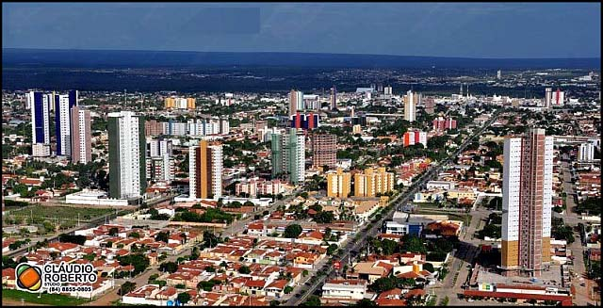
INTRODUÇÃO
CARACTERIZAÇÃO DO MUNICÍPIO:
Mossoró município no qual estou inserida faz parte do estado do Rio Grande do Norte, atualmente com 266.758 habitantes, segunda maior cidade do estado. Na atualidade, na rede de atenção básica a saúde existe 45 Unidades Básicas de Saúde da Família que abrigam 64 equipes da Estratégia da família.

Slide 4
INTRODUÇÃO
UBS x (veja o exemplo):
A USF está situada na zona urbana, sendo uma equipe de Estratégia Saúde da Família, possui assistência duma equipe NASF. Tem parceria com a Universidade Potiguar (UNP) onde os alunos desenvolvem ações em conjunto com a equipe.
Há apenas 4 ACS’s
São atendidas 600 famílias, sabendo que quase 50% da área é descoberta.

Slide 5
Antes da intervenção:
Equipe incompleta
Não há serviço de internet e telefone fixo
Falta de capacitação da equipe

Slide 6
Objetivo geral
Melhorar a atenção à saúde da pessoa com hipertensão arterial sistêmica e/ou diabetes mellitus na USF Dr. Francisco Nazareno, Mossoró, RN.

Slide 7
Metodologia
As ações foram desenvolvidas nos seguintes eixos:
Monitoramento e avaliação.
Organização e gestão do serviço.
Engajamento público.
Qualificação da prática clínica.

Slide 8
Metodologia/Ações
Projeto estruturado para ser desenvolvido no período de 16 semanas na USF Dr. Francisco Nazareno, no Município de Mossoró, Rio Grande do Norte. Participarão da intervenção todos os usuários com hipertensão e diabetes residentes na área adstrita à USF

Slide 9
Metodologia/Ações
As ações realizadas serão baseadas dos cadernos de atenção básica nos 36 e 37. Estratégias para o cuidado da pessoa com doenças crônicas: hipertensão arterial e diabetes Mellitus (Brasil 2013).

Slide 10
Logística
Será adotado o protocolo de atendimento ao hipertenso e ao diabético.
Para o monitoramento das ações se vão utilizar as fichas espelho onde se vão registrar o número de usuários que estão
cadastrados e os novos usuários diagnosticados (HA e DM), se realizarão verificação de pressão arterial e teste rápido de glicose todos
os dias.

Slide 11
Objetivos, Metas e Resultados
Objetivo 1. Ampliar a cobertura à hipertensos e/o diabéticos.
Meta 1.1 Cadastrar 80% dos usuários hipertensos da área de abrangência no Programa de Atenção à Hipertensão Arterial e à Diabetes
Meta 1.2 Cadastrar 80% dos usuários diabéticos da área de abrangência no Programa de Atenção à Hipertensão Arterial e à Diabetes Mellitus da unidade de saúde
Figura 1- Cobertura do programa de atenção ao usuário Figura 2- Cobertura do programa de atenção ao usuário
hipertenso na USF. Mossoró, RN, 2015. Diabético na USF. Mossoró, RN, 2015,

Slide 12
Objetivos, Metas e Resultados
Objetivo 2: Melhorar a qualidade da atenção a hipertensos e/ou diabéticos.
Meta 2.1: Realizar exame clínico apropriado em 100% dos hipertensos.
Se alcançou uma cobertura de 100%.
Meta 2.2: Realizar exame clínico apropriado em 100% dos diabéticos.
Se alcançou uma cobertura de 100%.
Meta 2.3: Manter a 100% dos hipertensos a realização de exames complementares em dia de acordo com o protocolo.
Se alcançou uma meta de 100%.
Meta 2.4: Manter a 100% dos diabéticos a realização de exames complementares em dia de acordo com o protocolo.
Se alcançou uma meta de 100%.
Meta 2.5: Priorizar a prescrição de medicamentos da farmácia popular para 100% dos hipertensos cadastrados na unidade de saúde.
Se alcançou uma meta de 100%.
Meta 2.6: Priorizar a prescrição de medicamentos da farmácia popular para 100% dos diabéticos cadastrados na unidade de saúde.
Se alcançou uma meta de 100%.

Slide 13
Objetivos, Metas e Resultados
Meta 2.7: Realizar avaliação da necessidade de atendimento odontológico em 100% dos hipertensos.
Se alcançou uma meta de 100%.
Meta 2.8: Realizar avaliação da necessidade de atendimento odontológico em 100% dos diabéticos.
Se alcançou uma meta de 100%.
Objetivo 3: Melhorar a adesão de hipertensos e/ou diabéticos ao programa.
Meta 3.1: Buscar 100% dos hipertensos faltosos às consultas na unidade de saúde conforme a periodicidade recomendada.
Se alcançou 100% da meta.
Meta 3.2: Buscar 100% dos diabéticos faltosos às consultas na unidade de saúde conforme a periodicidade recomendada.
Se alcançou 100% da meta.

Slide 14
Objetivos, Metas e Resultados
Objetivo 4: Melhorar o registro das informações.
Meta 4.1: Manter ficha de acompanhamento de 100% dos hipertensos cadastrados na unidade de saúde.
Se alcançou 100% da meta.
Meta 4.2: Manter ficha de acompanhamento de 100% dos diabéticos cadastrados na unidade de saúde.
Se alcançou 100% da meta.
Objetivo 5: Mapear hipertensos e diabéticos de risco para doença cardiovascular
Meta 5.1: Realizar estratificação do risco cardiovascular em 100% dos hipertensos cadastrados na unidade de saúde.
Se alcançou a meta de 100%.
Meta 5.2: Realizar estratificação do risco cardiovascular em 100% dos diabéticos cadastrados na unidade de saúde.
Se alcançou a meta de 100%.

Slide 15
Objetivos, Metas e Resultados
Objetivo 6: Promover a saúde de hipertensos e diabéticos.
Meta 6.1: Garantir orientação nutricional sobre alimentação saudável a 100% dos hipertensos.
Se alcançou 100% da meta.
Meta 6.2: Garantir orientação nutricional sobre alimentação saudável a 100% dos diabéticos.
Se alcançou 100%.
Meta 6.3: Manter orientação em relação à prática regular de atividade física a 100% dos usuários hipertensos.
Se alcançou 100% da meta.
Meta 6.4: Manter orientação em relação à prática regular de atividade física a 100% dos usuários diabéticos.
Se alcançou 100% da meta.
Meta 6.5: Garantir orientação sobre os riscos do tabagismo a 100% dos usuários hipertensos.
Se alcançou 100% da meta.

Slide 16
Objetivos, Metas e Resultados
Meta 6.6: Garantir orientação sobre os riscos do tabagismo a 100% dos usuários diabéticos.
Se alcançou 100% da meta.
Meta 6.7: Garantir orientação sobre higiene bucal a 100% dos usuários hipertensos.
Se alcançou 100% da meta.
Meta 6.8: Garantir orientação sobre higiene bucal a 100% dos usuários diabéticos.
Se alcançou 100% da meta.

Slide 17
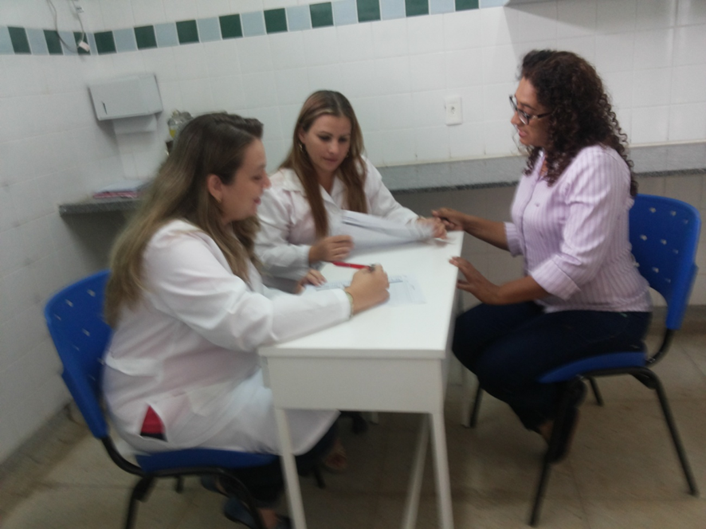
Figura 3. Reunião entre as profissionais da USF para definir a organização do trabalho e o papel de cada Profissional de saúde.

Slide 18
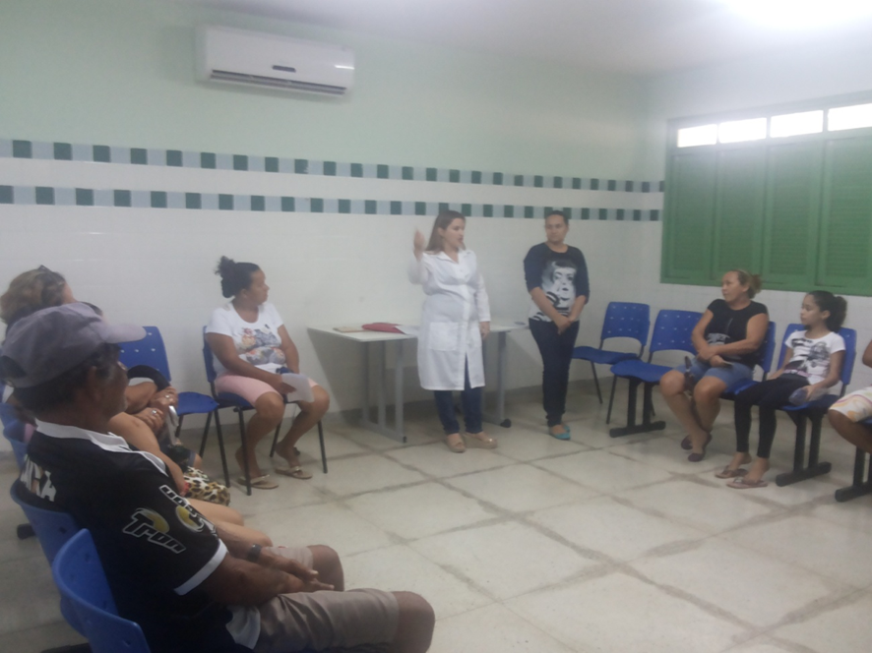
Figura 4. Reunião de grupo de hipertensos e diabéticos

Slide 19
Discussão
A importância da intervenção para a equipe foi relevante porque ganhou-se em conhecimentos, realizou-se atividades de capacitação enquanto o funcionamento da USF e ao acompanhamento dos usuários seguindo o Protocolo de Hipertensão Arterial e Diabetes Mellitus.

Slide 20
Discussão
A importância da intervenção para a equipe foi relevante porque ganhou-se em conhecimentos, realizou-se atividades de capacitação enquanto o funcionamento da USF e ao acompanhamento dos usuários seguindo o Protocolo de Hipertensão Arterial e Diabetes Mellitus.
Estabeleceu-se o papel de cada Professional e capacitou-se a cada um, para assim desenvolver um melhor trabalho. Ficou uma equipe mais unida e mais inter-relacionada, e também com maior comunicação com a comunidade e os gestores.

Slide 21
Discussão
Foi importante a intervenção para o serviço porque as metas atingidas foram alcançadas com sucesso, possibilitando ampliar a cobertura a hipertensos e diabéticos, se cadastrou mais de 80% dos hipertensos e os 80% dos diabéticos, permitindo melhorar a qualidade de atenção a hipertensos e diabéticos, se realizou exames clínicos apropriados em dia de acordo com um protocolo em 100% dos usuários, se priorizou a prescrição de medicamentos da farmácia para 100% dos usuários, se realizou avaliação das necessidades de atendimento odontológico em 100% dos usuários.

Slide 22
Discussão
A intervenção provocou um grande impacto na comunidade já que toda a população foi envolvida nas atividades da USF, observando-se satisfação e agradecimento por parte dos usuários já que ao trabalhar organizados e com apoio de todo o pessoal da equipe, permitiu-o cobrir as necessidade de atendimento e ampliar a cobertura das consultas.

Slide 23
Reflexão crítica sobre aprendizagem
A pesar de alguns problemas apresentados durante a intervenção, foi significativo o desenvolvimento do curso porque as expectativas iniciais foram atingidas com sucesso, por exemplo: se possibilitou melhorar a atenção aos usuários cadastrados no Programa de Atenção à HA e DM na USF onde atuo.
O curso para a pratica professional significou um processo de aprendizagem relevante já que foi uma responsabilidade muito grande, no principio do trabalho, eu fiquei com muitas dúvidas enquanto ao método de trabalho na USF, devido que foi uma experiência nova.

